Slide 1
에뮬레이션 기반 전력모델 자동생성 Auto_mo
정현우 이승호 조만희 2017. 05. 29.

Slide 2
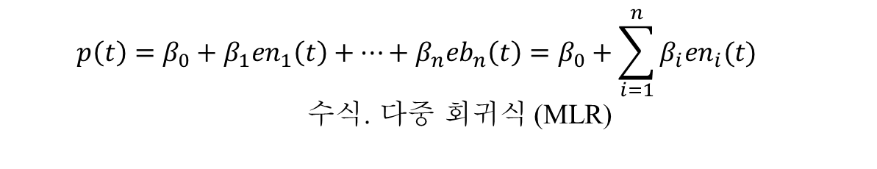
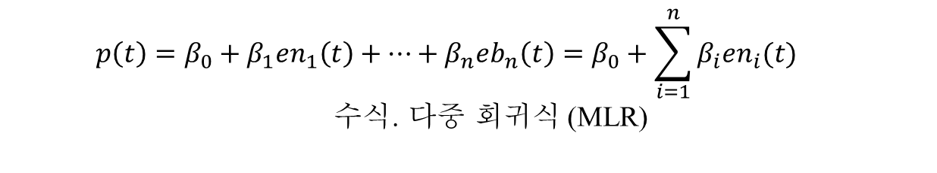
Power state와 power value
Power state | en1 | en₂ | en₃ | Power value
ps₀ | 0 | 0 | 0 | p₀
ps₁ | 0 | 0 | 1 | p₁
ps₂ | 0 | 1 | 0 | p₂
ps₃ | 0 | 1 | 1 | p₃
ps₄ | 1 | 0 | 0 | p₄
ps₅ | 1 | 0 | 1 | p₅
ps₆ | 1 | 1 | 0 | p₆
ps₇ | 1 | 1 | 1 | p₇
$$p\left(t\right)=β_{0}+β_{1}en_{1}\left(t\right)+…+β_{n}eb_{n}\left(t\right)=β_{0}+\sum_{i=1}^{n}{β_{i}en_{i}(t)}$$
수식. 다중 회귀식 (MLR)
$$p\left(t\right)=β_{0}+β_{1}en_{1}\left(t\right)+…+β_{n}eb_{n}\left(t\right)=β_{0}+\sum_{i=1}^{n}{β_{i}en_{i}(t)}$$
수식. 다중 회귀식 (MLR)

Slide 3
과제의 필요성
전력분석은 여러 알고리즘, 시스템 구조, 저전력 기법들 중 최적의 저전력 설계 방법 탐색에 필수적
칩의 전력 소모는 성능과 함께 주요 설계 제약 요소 중 하나
기존 전력소모 예측기술은 소프트웨어 기반으로 전력분석 속도가 느림
기존의 전력 소모 예측기술은 게이트 수준(gate level; GL) 또는 register transfer level (RTL) 회로 정보 이용
전력분석 속도는 하드웨어의 스위칭 동작 추출속도보다 매우 느림
단일 칩 시스템 (System-on-Chip; SoC) 규모 칩의 1초 전력 소모 예측에 수십 년 소요
에뮬레이션 기반 전력분석을 위한 전력 계산 하드웨어 자동생성 연구
기존 게이트 수준 전력모델보다 300배 이상 빠르고 높은 정확도를 가지는 상위수준 전력모델 자동생성 선행 연구 존재
선행 연구로 개발한 전력모델은 시뮬레이션 환경에서 고속 전력분석에 적합하나 에뮬레이터 환경에서 전력분석을 위해 큰 하드웨어 크기를 가짐

Slide 4
전력 에뮬레이션 연구의 핵심 요소
정확도
전력을 계산하는 하드웨어의 성능을 결정하는 요소
자동생성
시스템을 구성하는 여러 IP에 적용하기 위해선 자동 생성이 필수
하드웨어 크기
하드웨어 크기는 에뮬레이터 비용에 직접적인 영향을 미침
전력 매크로 모델 기반 전력 모델은 정확도도 높고 자동화도 일부 가능하나 하드웨어 크기가 큼
FSM 또는 명령어 기반 전력 모델은 회로 이해도에 따라 정확도 및 크기가 가변적이고 자동화 어려운 문제 존재

Slide 5
전력 계산기의 전력모델
클럭 게이팅 구동 신호 (clock gating enable signal; CGES) 기반 전력모델 개발
클럭 게이팅은 레지스터가 사용되지 않을 때, 클럭을 차단시켜 전력 소모를 줄이는 전력 최적화 기술
해당 전력 모델은 클럭게이팅 신호들의 활성화 여부에 따른 전력 소모가 크게 영향을 받는 점을 이용
전력 상태는 클럭게이팅 구동 신호의 값의 조합으로, 클럭 게이팅 구동 신호가 n개일 때 2^{n}개 존재 가능
선행 전력 모델 연구에 비해 고려하는 신호의 값이 매우 적어 자동화에 용이

Slide 6
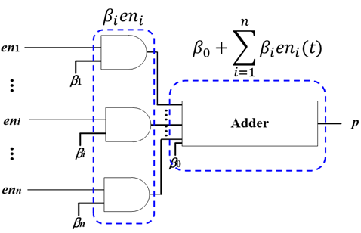
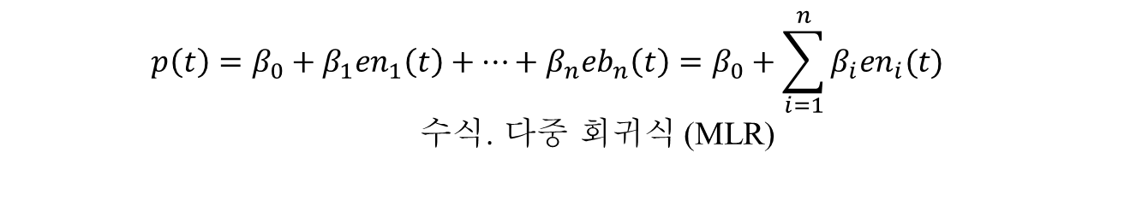
전력계산기 설계
CGES 기반 전력모델링
CGES 전력모델링의 전력분석 과정
전력모델링 단계: 기술 라이브러리, 설계에 대한 RTL과 netlist로부터 CGES 신호들을 추출
전력 값 학습단계: 회로에 대한 VCD 파일과 power wave를 이용해 전력 값을 계산하는 단계
전력모델은 다중 회귀식 (MLR)을 이용해 전력을 계산
그림은 MLR을 이용한 전력계산기 구조
회귀식 계산에서 다중 가산에서 병목현상이 생기므로 덧셈의 가속하는 것이 중요 과제
$$p\left(t\right)=β_{0}+β_{1}en_{1}\left(t\right)+…+β_{n}eb_{n}\left(t\right)=β_{0}+\sum_{i=1}^{n}{β_{i}en_{i}(t)}$$ 수식. 다중 회귀식 (MLR)

Slide 7
연구목표
자동생성이 용이한 전력계산기 구조 연구
연구 목표 달성을 위해 크게 두 개의 연구 내용으로 진행
자동 생성을 고려한 전력계산기의 구조 도출
대상 IP 선정 후 정확도와 크기를 고려한 전력계산기 구조 구현 및 검증
단일 IP 수준의 전력계산기 검증

Slide 8
설계환경
에뮬레이션을 위한 환경
DE2-115 보드 사용
Quartus Ⅱ 12.0 버전을 사용
Host PC에서 데이터확인을 위한 wireshark

Slide 9
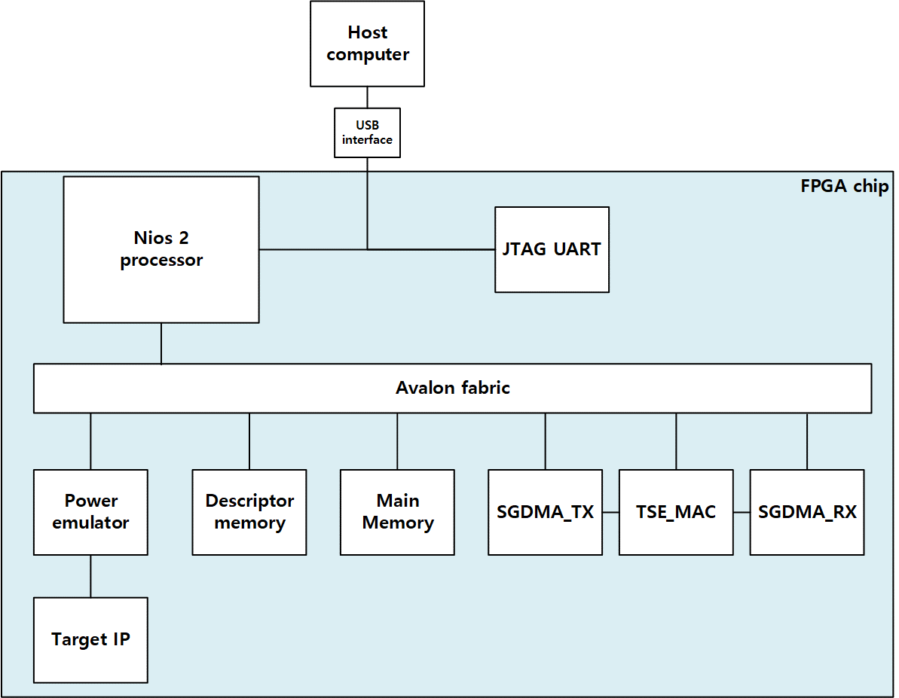
전력 에뮬레이터 설계
파워 에뮬레이션을
위한 모듈
이더넷 통신을
위한 모듈

Slide 10
NIOS Ⅱ
Altera사 에서 제공하는 general purpose RISC 프로세서
Altera사에서 제공하는 API를 사용하기 위한 필수 요소
FPGA 시스템의 컨트롤
JTAG를 통해 내부 디버깅 가능

Slide 11
TSE 등 설명 추가

Slide 13
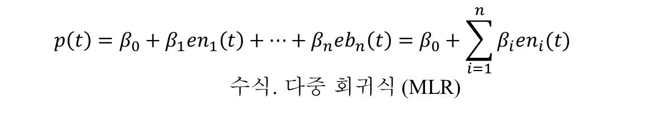
가산기 전체 구조
멀티 입력과 결과 출력
32-bit의 여러 개의 입력을 CSA 체인을 통해 캐리와 합을 구한다
CSA를 통해 얻은 값을 PPA를 통해 최종적인 값을 얻는다
$$p\left(t\right)=β_{0}+β_{1}en_{1}\left(t\right)+…+β_{n}eb_{n}\left(t\right)=β_{0}+\sum_{i=1}^{n}{β_{i}en_{i}(t)}$$ 수식. 다중 회귀식 (MLR)

Slide 14
사용된 가산기
PPA (Parallel Prefix Adder)
가변적인 bit 길이에 대해 자동적인 구조 구현이 편리함
빠른 덧셈이 가능하며 서브 블록을 이용해 연산을 처리함
CSA (Carry Save Adder)
여러 개의 입력에 대해서 자동적인 구조 구현이 편리함
여러 개의 입력을 한번에 처리 할 수 있음

Slide 15
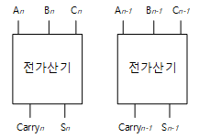
Carry Save Adder
CSA는 전가산기 (Full Adder) 기반으로 만들어진 가산기
전가산기의 경우 2개의 입력과 1개의 이전 자리의 캐리를 입력을 이용해 합과 캐리를 출력
CSA의 경우 이전자리 올림수가 아닌 3개의 각각 다른 입력을 넣어 캐리와 합을 얻는다
CSA 체인을 구성할 경우 캐리와 합의 가중치가 다름을 유의 해야함

Slide 16
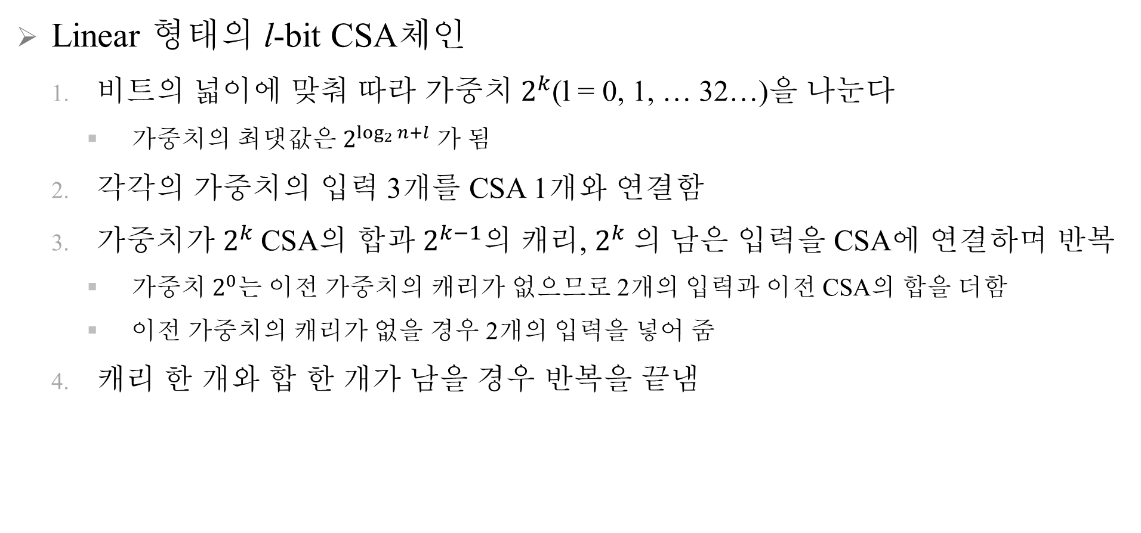
CSA 체인 (1/2)
Linear 형태의 l-bit CSA체인
비트의 넓이에 맞춰 따라 가$중치 2^{k}$(l = 0, 1, … 32…)을 나눈다
가중치의 최댓값은 $2^{\log_{2}{n}+l }가 됨$
각각의 가중치의 입력 3개를 CSA 1개와 연결함
가중치가 $2^{k}$CSA의 $합과{ 2}^{k−1}의$캐리, $2^{k}$의 남은 입력을 CSA에 연결하며 반복
가중치$2^{0}$는 이전 가중치의 캐리가 없으므로 2개의 입력과 이전 CSA의 합을 더함
이전 가중치의 캐리가 없을 경우 2개의 입력을 넣어 줌
캐리 한 개와 합 한 개가 남을 경우 반복을 끝냄

Slide 17
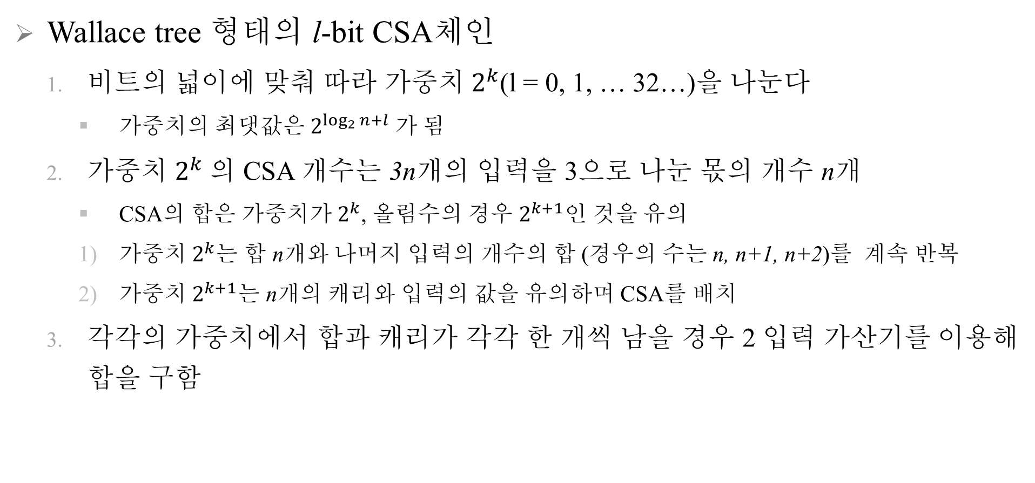
CSA 체인 (2/3)
Wallacetree 형태의 l-bit CSA체인
비트의 넓이에 맞춰 따라 가$중치 2^{k}$(l = 0, 1, … 32…)을 나눈다
가중치의 최댓값은 $2^{\log_{2}{n}+l }가 됨$
가중치$2^{k}$의 CSA 개수는 3n개의 입력을 3으로 나눈 몫의 개수 n개
CSA의 합은 가중치가 $2^{k}$, 올림수의경우 $2^{k+1}인$것을 유의
가중치$2^{k}$는 합 n개와 나머지 입력의 개수의 합 (경우의 수는 n, n+1, n+2)를 계속 반복
가중치$2^{k+1}는$n개의 캐리와 입력의 값을 유의하며 CSA를 배치
각각의 가중치에서 합과 캐리가 각각 한 개씩 남을 경우 2 입력 가산기를 이용해 합을 구함

Slide 18
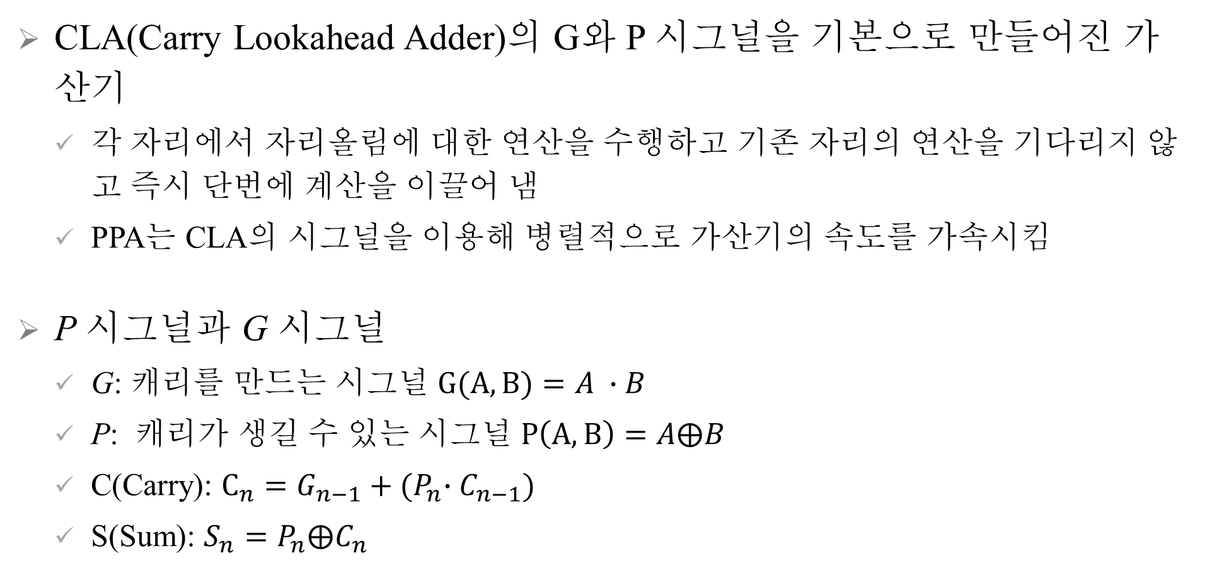
Parallel Prefix Adder (1/3)
CLA(Carry Lookahead Adder)의 G와 P 시그널을 기본으로 만들어진 가산기
각 자리에서 자리올림에 대한 연산을 수행하고 기존 자리의 연산을 기다리지 않고 즉시 단번에 계산을 이끌어 냄
PPA는 CLA의 시그널을 이용해 병렬적으로 가산기의 속도를 가속시킴
P 시그널과 G 시그널
G: 캐리를 만드는 시그널 $G(A, B)=A ∙B$
P: 캐리가 생길 수 있는 시그널 $P\left(A, B\right)=A⨁B$
C(Carry): $C_{n}=G_{n−1}+{(P}_{n}∙C_{n−1})$
S(Sum): $S_{n}=P_{n}⨁C_{n}$

Slide 19

Parallel Prefix Adder (2/3)
Basic block
Black block
Dot operator
$P_{(i,j)}=P_{(i,k)}∙P_{\left(k−1,j\right)}$
$G_{(i,j)}=G_{(i,k)}+(P_{\left(i,k\right)}∙G_{\left(k−1,j\right)})$
Grey block
Semi-dot operator
$G_{(i,j)}=G_{(i,k)}+(P_{\left(i,k\right)}∙G_{\left(k−1,j\right)})$

Slide 20
Parallel Prefix Adder (3/3)
Kogge-Stone Adder
레귤러 레이어로 나누었으며 fan-out의 개수를 2개로 한정시킴
그림은 8-bit Kogge-Stone Adder의 예시
다른 PPA의 예로는 Ladner-Fischer Adder, Brent-Kung adder, Han Carlson adder 등이 있음

